Slide 1
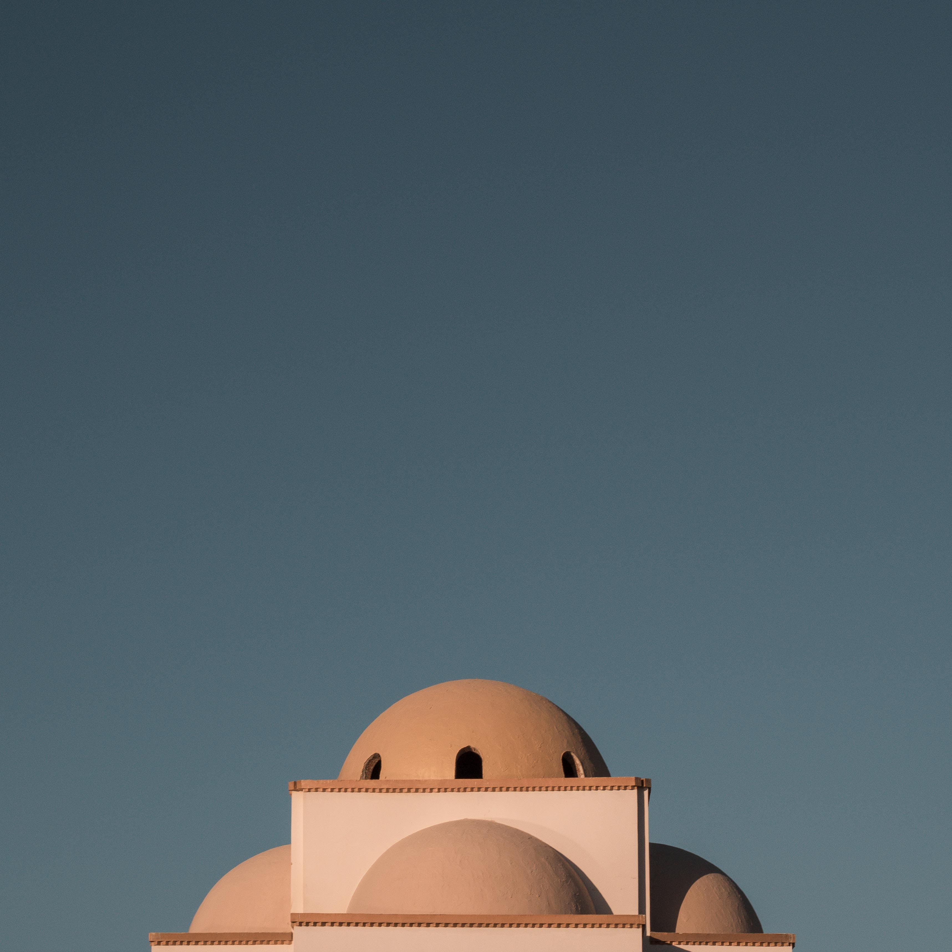
Manusia Dalam Perspektif Islam
K e l o m p o k 1

Slide 2

“Manusia Dalam Perspektif Islam”
Di Susun Oleh :
Tugas Mata Kuliah : Pendidikan Agama
Dosen:
ENDAH MAWARNY S.Pd.I.,M.A.
Afrizal
Arif Frima Ari Suwadji
Lei Septian
221011700443
221011700437
Universitas Pamulang
Fakultas Ilmu Komputer
Prodi Sistem Informasi
2022/2023
Jl. Puspitek, Buaran, Kec. Pamulang, Kota Tangerang Selatan, Banten

Slide 3
ABSTRAK
Manusia merupakan ciptaan Tuhan yang Maha Esa yang memiliki derajat paling tinggi di antara ciptaan yang lain. Pada dasarnya manusia diciptakan oleh tuhan yang Maha Esa dengan kedudukan sebagai makhluk individu dan makhluk sosial.
Manusia sebagai makhluk individu mempunyai sifatsifat individu khas yang berbeda dengan manusia lainnya. Manusia berbeda dengan manusia lainnya. Manusia sebagai individu bersifat nyata, yaitu mereka berupaya untuk selalu merealisasikan kepentingan, kebutuhan, dan potensi pribadi yang dimilikinya.
Hal tersebut akan terus menerus berkembang menyesuaikan dengan perkembangan kehidupan yang dialaminya dan pertumbuhan yang ada pada dirinya. Setiap manusia senantiasa akan berusaha mengembangkan kemampuan pribadinya guna memenuhi berbagai kebutuhan dan mempertahankan hidupnya.

Slide 4
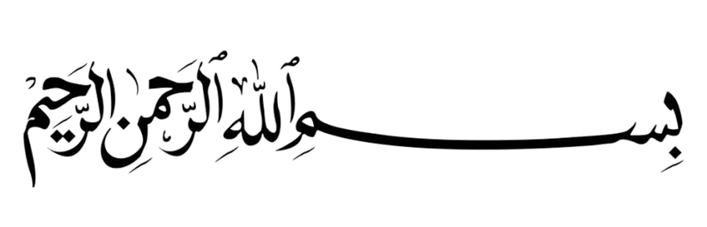

Kata Pengantar
Puji syukur kita hanturkan kehadirat Tuhan Yang Maha Esa, yang telah melimpahkan taufiq dan hidayah-Nya. Sehingga kami dapat menyelesaiakan ini. Adapun judul dalam makalah ini adalah “Manusia dalam perspektif islam”.
Dalam Penulisan ini penulis merasa masih banyak kekurangan baik pada teknis penulisan maupun materi, mengingat akan kemampuan yang penulis miliki. Untuk itu kritik dan saran dari semua pihak sangat penulis harapkan demi penyempurnaan pembuatan makalah ini.
Tidak lupa kami hanturkan banyak terima kasih kepada dosen pembimbing Ibu ENDAH MAWARNY S.Pd.I.,M.A. yang telah memberikanarahan dan petunjuk, sehingga makalah ini dapat terselesaikan dalam waktunya.
Tangerang, 19 September 2022
Penulis

Slide 5
Daftar Isi.
KataPengantar...............................................................................i
Daftar Isi ........................................................................................i
BAB I Pendahuluan........................................................................i
A. Latar Belakang Masalah............................................................i
B. Tujuan Penulis…………................................................................i
C. Manfaat Penulisan....................................................................i
D. Metode Penulisan.....................................................................i
BAB II Metode Penulisan..............................................................ii
A. Pengertian Manusia.................................................................ii
B. Kelebihan Manusia..................................................................ii
C. Proses Penciptaan Manusia.....................................................ii
D. Fase – Fase Proses Penciptaan Manusia…...............................ii
E. Hakekat & Martabat Manusia..................................................ii
BAB III Kesimpulan.......................................................................iii
Daftar Pusaka…………………………………………………………………………iiii

Slide 6
BAB I
Pendahuluan
A. Latar Belakang Masalah
kami tujukan untuk masyarakat umum khususnya di kalangan remaja,pelajar dan generasi muda yang tidak lain adalah sebagai generasi penerus bangsa agar kitasemua memahami konsep manusia dalam dunia islam serta memahami tanggung jawab manusia sebagai hamba Allah dan khalifah di muka bumi. Kajian tentang manusia telah banyak dilakukan para ahli, yang selanjutnya dikaitkan dengan berbagai kegiatan, seperti politik, ekonomi, sosial, budaya, pendidikan, agama dan lain sebagainya. Hal tersebut dilakukan karena manusia selain sebagai subjek (pelaku), juga sebagai objek (sasaran) dari berbagai kegiatan tersebut, dari pemikiran ini selanjutnya memunculkan banyak sebutan atau predikat untuk manusia yang dikemukakan para ahli filsafat, misalnya; homo sapiens,(makhluk yang mempunyai budi pekerti/berakal), animal rational atau hayawan nathiq (binatang yang dapat berpikir), homo laquen (makhluk yang pandai menciptakan bahasa),zoon politicoi (makhluk yang pandai bekerja sama), homo economicus (makhluk yang tunduk kepada prinsip-prinsip ekonomi), homo religious (makhluk yang beragama), homo planemanet (makhluk ruhaniah-spiritual), homo educandum (makhluk yang dapatdididik/educable), serta homo faber (makhluk yang selalu membuat bentuk-bentuk baru).

Slide 7
Dalam konsepsi Islam, manusia merupakan satu hakikat yang mempunyai duadimensi, yaitu dimensi material (jasad) dan dimensi immaterial (ruh, jiwa, akal dan sebagainya). Unsur jasad akan hancur dengan kematian, sedangkan unsur jiwa akan tetap danbangkit kembali pada hari kiamat. (QS. Yasin, 36: 78-79). Manusia adalah makhluk yang mulia, bahkan lebih mulia dari malaikat (QS. al-Hijr, 15: 29). Bahkan manusia adalah satu-satunya mahluk yang mendapat perhatian besar dari Al-Qur’an, terbukti dengan begitu banyaknya ayat al-Qur an yang membicarakan hal ikhwal manusia dalam berbagai aspek-‟nya, termasuk pula dengan nama-nama yang diberikan al-Qur’an untuk menyebut manusia,setidaknya terdapat lima kata yang sering digunakan Al-Qur’an untuk merujuk kepada arti manusia, yaitu insan atau ins atau al-nas atau unas, dan kata basyar serta kata bani adam atau durriyat adam. Berbicara dan berdiskusi tentang manusia memang menarik dan tidak pernah tuntas.Pembicaraan mengenai makhluk psikofisik ini laksana suatu permainan yang tidak pernah selesai. Selalu ada saja pertanyaan mengenai manusia. Para ahli telah mencetuskan pengertian
manusia sejak dahulu kala, namun sampai saat ini pun belum ada kata sepakat tentang pengertian manusia yang sebenarnya. Oleh karena itu kami sebagai penulis melalui makalah ini ingin mengingatkan kembali kepada para pembaca mengenai eksistensi dan manusia dalam pandangan islam serta tanggung jawab manusia sebagai hamba Allah dan khalifah di muka bumi.

Slide 8
B. Tujuan Penulisan
Metode yang digunakan dalam penulisan makalah ini adalah dengan menggunakan metode pustaka yaitu berupa mencari dan mengumpulkan beberapa sumber dari internet maupun buku yang mengenai informasi seputar konsep manusia dalam perspektif islam
Mengetahui Pengertian Manusia
Mengetahui kelebihan manusia dar makhluk lainnya, fungsi dan tanggung jawab manusia dalam Islam.
Mengetahui fase-fase proses penciptaan manusia dalam islam.
Mengetahui hakekat manusia.

Slide 9
C. Manfaat Penulisan
Manfaat yang bisa kita ambil dari penulisan makalah yang berjudul manusia dalam perspektif islam ini yaitu pembaca diharapkan bisa mengetahui dan mempelajari tentang bagaimana manusia diciptakan oleh Allah SWT mulai dari sari pati tanah hingga menjadi wujud manusia sempurna daripada makhluk ciptaan-NYA yang lain.
Makalah ini juga membahas mengenai hakekat manusia,dengan harapan pembaca mampu mengetahui apa yang semestinya dilakukan oleh manusia selaku khalifah dimuka bumi ini..

Slide 10
D. Metode Penulisan
Adapaun beberapa masalah yang akan dibahas dalam makalah ini antara lain, sebagai berikut:
Apa pengertian manusia ?
Apa kelebihan manusia dar makhluk lainnya, fungsi dan tanggung jawab manusia dalam Islam?
Bagaimana proses penciptaan manusia dalam islam ?
Apa saja fase-fase pada proses penciptaan manusia dalam islam?
Apa hakekat manusia menurut islam ?

Slide 11
BAB II
Pembahasan
A. Pengertian Manusia
Pengertian manusia dapat dilihat dari berbagai segi. Secara bahasa manusia berasal dari kata “manu” ( Sansekerta ), “mens” ( Latin ), yang berarti berpikir, berakal budi atau makhluk yang mampu menguasai makhluk lain. Secara istilah manusia dapat diartikan sebuah konsep atau sebuah fakta, sebuah gagasan atau realitas, sebuah kelompok ( genus ) atau seorang individu.Secara biologi, manusia diartikan sebagai sebuah spesies primata dari golongan mamalia yang dilengkapi otak berkemampuan tinggi.
Pengertian manusia dalam para ahli ;
OMAR MOHAMMAD AL-TOUMY AL-SYAIBANY
“Manusia adalah mahluk yang paling mulia, manusia adalah mahluk yang berfikir, dan manusia adalah mahluk yang memiliki 3 dimensi (badan, akal, dan ruh), manusia dalam pertumbuhannya dipengaruhi faktor keturunan dan lingkungan”
ERBE SENTANU
“Manusia adalah mahluk sebaik-baiknya ciptaan-Nya. Bahkan bisa dikatakan bahwa manusia adalah ciptaan Tuhan yang paling sempurna dibandingkan dengan mahluk yang lain”

Slide 12
3) NICOLAUS D. & A. SUDIARJA
“manusia adalah bhineka, tetapi tunggal. Bhineka karena ia adalah jasmani dan rohaniakan tetapi tunggal karena jasmani dan rohani merupakan satu barang”
Dalam Al-Quran manusia dipanggil dengan beberapa istilah, antara lain alinsaan, al-naas, al-abd, dan bani adam dan sebagainya. Al-insaan berarti suka, senang, jinak, ramah, atau makhluk yang sering lupa. Al-naas berarti manusia (jama’). Al-abd berarti manusia sebagai hamba Allah. Bani adam berarti anak-anak Adam karena berasal dari keturunan nabi Adam. Namun dalam Al-Quran dan Al-Sunnah disebutkan bahwa manusia adalah makhluk yang paling mulia dan memiliki berbagai potensi serta memperoleh petunjuk kebenaran dalam menjalani kehidupan di dunia dan akhirat. Menurut Islam manusia itu terdiri dari dua bagian yang membuatnya menjadi manusia sempurna, yaitu terdiri dari Jasmani dan rohani, disamping itu manusia juga telah dikaruniai fitrah. Kita hidup di dunia ini bisa menyaksikan sendiri ada persamaan-persamaan yang dimiliki manusia. Seperti Cinta keadilan, kasih sayang, dan lainnya, itulah menurut kami yang disebut fitrah.
Manusia merupakan makhluk yang paling mulia di sisi Allah SWT. Manusia memiliki keunikan yang menyebabkannya berbeda dengan makhluk lain. Manusia memiliki jiwa yang bersifat rohaniah, gaib,tidak dapat ditangkap dengan panca indera yang berbeda dengan makhluk lain karena pada manusia terdapat daya berfikir, akal, nafsu, kalbu,dan sebagainya.

Slide 13
B. Kelebihan Manusia
Kelebihan manusia dari makhluk lainya, fungsi dan tanggung jawab manusia dalam islam. Bertitik tolak dan rumusan singkat itu, menurut ajaran İslam, manusia, dibandingkan dengan mahluk lain, mempunyai berbagai ciri utamanya adalah :
Mahluk yang paling unik, dijadikan dalam bentuk yang paling baik, ciptaan Tuhan yang palingsempurna. Firman Allah : Artinya : "sesungguhnya Kami telah menjadikan manusia dalam bentukyang sebaik-baikya,(QS.At-Tin:4)”
Manusia memiliki potensi (daya atau kemampuan yang mungkin dikembangkan) beriman kepada Allah. Sebab sebelum ruh (ciptaan) Allah dipertemukan dengan jasad di rahim ibunya,ruh yang berada di alam ghaib itu ditanyai Allah, sebagaimana tertera dalam AlQur’an: Artinya : " apakah kalian mengakui Aku sebagai Tuhan kalian? (para ruh itu menjawab) "ya, kami akui (kami saksikan) Engkau adalah Tuhan kami"). (Q.S. Al-A 'raf: 172) “ Dengan pengakuan itu, sesungguhnya sejak awal dari tempat asalnya manusia telah mengakui Tuhan, telah ber-Tuhan, berke-Tuhanan. Pengakuan dan penyaksian bahwa Allahadalah Tuhan ruh yang ditiupkan kedalam rahim wanita yang sedang mengandung manusia itu berarti bahwa manusia mengakui (pula) kekuasaan Tuhan, termasuk kekuasaan Tuhan menciptakan agama untuk pedoman hidup manusia di dunia ini.

Slide 14
c). Manusia diciptakan Allah untuk mengabdi kepada-Nya dalam AlQur'an surat az-Zariyat :
Artinya : "Tidaklah Aku jadikan jin dan manusia, kecuali untuk mengabdi kepada-Ku. " (QS. Az-Zariyat: 56) ”
Mengabdi kepada Allah dapat dilakukan manusia melalui dua jalur, jalur khusus dan jalur umum. Pengabdian melalui jalur khusus dilaksanakan dengan melakukan ibadah khusus yaitu segala upacara pengabdian langsung kepada Allah yang syarat-syaratnya, cara-caranya (mungkin waktu dan tempatnya) telah ditentukan oleh Allah sendiri sedang rinciannya dijelaskan oleh Rasulnya, seperti ibadah salat, zakat, saum dan haji. Pengabdian melalui jalur umum dapat diwujudkan dengan melakukan perbuatan-perbuatan baik yang disebut amal saleh yaitu segala perbuatan positip yang bermanfaat bagi diri sendiri dan masyarakat, dilandasi dengan niat ikhlas.
d). Manusia diciptakan Tuhan untuk menjadi khalifah-Nya di bumi. Hal itu dinyatakan Allah dalam firrnan-Nya. Di dalam surat al-Baqarah: 30
dinyatakan bahwa Allah menciptakan manusia untuk menjadi khalifah-Nya di bumi. Perkataan "menjadi khalifah" dalam ayat tersebut mengandung makna bahwa Allah menjadikan manusia wakil atau pemegang kekuasaan-Nya mengurus dunia denganjalan melaksanakan segala yang diridhai-Nya di muka bumi ini (H.M. Rasjidi, 1972 :7 1

Slide 15
f). Secara individual manusia bertanggung jawab atas segala perbuatannya. Hal ini dinyatakan oleh Allah dalam Al-Qur’an:
Artinya: "Setiap orang terikat (bertanggungjawab atas apa yang dilakukannya."(QS. At-Thur :21)”
g). Berakhlaq. Berakhlaq adalah ciri utama manusia dibandingkan makhluk lain.
Artinya manusia adalah makhluk yang diberikan Allah kemampuan untuk membedakan yang baik dengan yang buruk. Dalam Islam kedudukan akhlak sangat penting, ia menjadi komponen ketiga dalam Islam. Kedudukan ini dapat dilihat di dalam sunnah Nabi yang mengatakan bahwa beliau diutus hanyalah untuk menyempumakan akhlak manusia yang mulia.
Tanggung jawab Manusia dalam Islam :
Tanggung jawab terhadap dirinya sendiri. Manusia dalam hidupnya mempunyai “harga”, sebagai mana kehidupan manusia mempunyai beban dan tanggung jawab masingmasing.
Tanggung jawab terhadap keluarga. Keluarga terdiri dari ayah, ibu, dan anak, dan juga orang lain yang menjadi anggota keluarga. Tiap anggota keluarga wajib bertanggung jawab kepada keluarganya.

Slide 16
3) anggung jawab terhadap masyarakat. Pada hakikatnya manusia tidak dapat hidup tanpa bantuan orang lain, sesuai dengan kedudukanya sebagai makhluk sosial. Karena membutuhkan manusia lain, maka ia harus berkomunikasi dengan manusia lain tersebut.
Sehingga dengan demikian manusia di sini merupakan anggota masyarakat yang tentunya mempunyai tanggung jawab seperti anggota masyarakat yang lain agar dapat melangsunggkan hidupnya dalam masyarakat tersebut.
4) Tanggung jawab terhadap Bangsa & Negara. Suatu kenyataan bahwa setiap manusia, setiap individu adalah warga negara suatu negara.
Dalam berfikir, berbuat, bertindak, bertingkah laku manusia terikat oleh norma-normaatau ukuranukuran yang dibuat oleh negara. Manusia tidak bisa berbuat semaunya sendiri. Bila perbuatan manusia itu salah, maka ia harus bertanggung jawab kan kepada negara.
5) Tanggung jawab terhadap tuhan. Manusia mempunyai tanggung jawab langsung kepada Tuhan.
Sehingga tindakan manusia tidak bisa lepas dari hukum-hukum Tuhan yang dituangkan dalam berbagai kitab suci melalui berbagai macam agama.

Slide 17
C. Proses Penciptaan Manusia
Proses penciptaan manusia dijelaskan Allah SWT dalam beberapa firmanNya melalui berbagai fase atau tahapan. Salah satunya pada QS. AlMu’minun: 12-14 :
Artinya : “Dan sesungguhnya Kami telah menciptakan manusia dari saripati (berasal) dari tanah.” (QS.al-mu’minun : 12 )”
“Kemudian Kami jadikan saripati itu air mani (yang disimpan) dalam tempat yang kokoh (rahim).” (QS.al-mu’minun: 13 )”
“Kemudian air mani itu Kami jadikan segumpal darah, lalu segumpal darah itu Kami jadikan segumpal daging, dan segumpal daging itu Kami jadikan tulang belulang, lalu tulang belulang itu Kami bungkus dengan daging. Kemudian Kami jadikan dia makhluk yang(berbentuk) lain. Maka Maha Sucilah Allah, Pencipta Yang Paling Baik.” (QS.al-mu’minun: 14)”

Slide 18
D. Fase – Fase Proses Penciptaan Manusia
Adapun fase-fase proses penciptaan manusia diantaranya sebagai berikut :
‘Sulalah minthin’ (saripati tanah). Saripati tanah yang dimaksud “sebagaimana pendapat Thahir Ibn ‘Asyur” adalah zatyang diproduksi oleh alat pencernaan yang berasal dari bahan makanan (baik tumbuhan maupun hewan) yang bersumber dari tanah, yang selanjutnya menjadi darah, kemudian berproses hingga akhirnya menjadi sperma ketika terjadi hubungan sex.
‘Nuthfah’ (air mani). Makna asal kata ‘nuthfah’ dalam bahasa Arab berarti setetes yang dapat membasahi. Penggunaan kata ini sejalan dengan penemuan ilmiah yang menginformasikan bahwa pancaran mani yang menyembur dari alat kelamin pria yang mengandung sekitar dua ratus juta benih manusia, tetapi yang berhasil bertemu dengan ovum wanita hanya satu. Itulah yang dimaksud dengan nuthfah
‘Alaqah’ (segumpal darah). Segumpal darah adalah salah satu arti kata ‘alaqah dari dua arti lainnya yaitu ‘sesuatu yang melayang’ dan ‘lintah’. Seorang ilmuwan terkenal dalam bidang anatomi dan embriologi Prof. Keith Moore menyatakan bahwa ‘alaqah sebagai‘ sesuatu yang melayang’ sesuai denganapa yang bisa dilihat pada pengikatan embrio - selama fase ini - pada rahim ibu

Slide 19
Dan ‘alaqah diartikan ‘segumpal darah’ atau ‘gumpalan darah yang membeku’ karena embrio selama fase ini berkembang melalui saat-saat internal yang diketahui seperti pembentukan darah di pembuluh tertutup sampai dengan putaran metabolis lengkap melalui plasenta (ari-ari). Selama fase inidarah ditangkap di dalam pembuluh tertutup sehingga embrio memperoleh penampakan sebagai gumpalan darah beku. Sedang ‘alaqah diartikan ‘lintah’ oleh karena embrio selama fase ‘alaqah memperoleh penampakan yang sangat mirip dengan lintah. Prof. Keith Moore menguji dengan membandingkan lintah air yang masih segar dengan embrio pada fase ini dan beliau menemukan kesamaan diantara keduanya.
d). ‘Mudghah’ (segumpal daging) Mudhghah berasal dari kata madhagha yang berarti mengunyah. Pada fase ini embriodisebut mudhghah karena bentuknya masih dalam kadar yang kecil seukuran dengan sesuatuyang dikunyah.
e). Idzam (tulang atau kerangka). Pada fase ini embrio mengalami perkembangan dari bentuk sebelumnya yang hanya berupa segumpal daging hingga berbalut kerangka atau tulang. Kisa al-‘idzam bil-lahm (penutupan tulang dengan daging atau otot). Pengungkapan fase ini dengan kisa yang berarti membungkus, dan lahm (daging) diibaratkan pakaian yang membungkus tulang, selaras dengan kemajuan yang dicapai embriologi yang menyatakan bahwa sel-sel tulang tercipta sebelum sel-sel daging, dan bahwa tidak terdeteksi adanya satu sel daging sebelum terlihat sel tulang.

Slide 20
f). Insya (mewujudkan makhluk lain). Fase ini mengisyaratkan bahwa ada sesuatu yang dianugerahkan kepada manusia yang menjadikannya berbeda dengan makhlukmakhluk lain.
Sesuatu itu adalah ruh ciptaannya yang menjadikan manusia memiliki potensi yang sangat besar sehingga dapat melanjutkan evolusinya hingga mencapai kesempurnaan makhluk.
E. Hakikat & Martabat Manusia
Menurut bahasa hakikat berarti kebenaran atau seesuatu yang sebenarbenarnya atau asal segala sesuatu. Dapat juga dikatakan hakikat itu adalah inti dari segala sesuatu atau yang menjadi jiwa sesuatu.
Karena itu dapat dikatakan hakikat syariat adalah inti dan jiwa dari suatu syariat itusendiri. Dikalangan tasauf orang mencari hakikat diri manusia yang sebenarnya karena itumuncul kata-kata diri mencari sebenar-benar diri. Sama dengan pengertian itu mencari hakikat jasad, hati, roh, nyawa, dan rahasia.

Slide 21
Hakikat manusia sebagai berikut :
Makhluk yang memiliki tenaga yang dapat menggerakkan hidupnya untuk memenuhikebutuhan-kebutuhannya.
Individu yang memiliki sifat rasional yang bertanggung jawab atas tingkah laku intelektual dansosial.
Mampu mengarahkan dirinya ke tujuan yang positif mampu mengatur dan mengontrol dirinyadan mampu menentukan nasibnya.
Makhluk yang dalam proses menjadi berkembang dan terus berkembang tidak pernah selesai(tuntas) selama hidupnya.
Individu yang dalam hidupnya selalu melibatkan dirinya dalam usaha untuk mewujudkan dirinyasendiri, membantu orang lain dan membuat dunia lebih baik untuk ditempati.
Suatu keberadaan yang berpotensi yang perwujudanya merupakan ketakterdugaan dengan potensi yang tak terbatas.
Makhluk Tuhan yang berarti ia adalah makhluk yang mengandung kemungkinan baik dan jahat.

Slide 22
h). Individu yang sangat dipengaruhi oleh lingkungan turutama lingkungan sosial, bahkan ia tidak bisa berkembang sesuai dengan martabat kemanusaannya tanpa hidup di dalam lingkungansosial.
Martabat saling berkaitan dengan maqam, maksud nya adalah secara dasarnya maqammerupakan tingkatan martabat seseorang hamba terhadap khalikNya, yang juga merupakan sesuatu keadaan tingkatannya seseorang sufi di hadapan tuhannya pada saat dalam perjalanan spritual dalam beribadah kepada Allah Swt
Martabat manusia adalah sebagai berikut :
Marabat dan derajat manusia dibanding makhluk lainnya ialah yang paling tinggi karena dibekaliakal untuk berpikir, hati untuk merasakan, serta nafsu atau keinginan sebagai pendorong. Bahkan manusia diberi kemampuan untuk berbicara sesuai bahasa masing - masing.
Tinggi dan rendahnya martabat dan derajat manusia tergantung masing - masing mereka dalam menggunakan akal , hati atau perasaan serta nafsunya untuk hal - hal baik atau buruk.
Dengan kelebihan - kelebihan sebagai makhluk paling sempurna tersebut maka manusiadijadikan khalifah di muka bumi (mengelola dan memelihara alam)

Slide 23
h). Individu yang sangat dipengaruhi oleh lingkungan turutama lingkungan sosial, bahkan ia tidak bisa berkembang sesuai dengan martabat kemanusaannya tanpa hidup di dalam lingkungansosial.
Martabat saling berkaitan dengan maqam, maksud nya adalah secara dasarnya maqammerupakan tingkatan martabat seseorang hamba terhadap khalikNya, yang juga merupakan sesuatu keadaan tingkatannya seseorang sufi di hadapan tuhannya pada saat dalam perjalanan spritual dalam beribadah kepada Allah Swt
Martabat manusia adalah sebagai berikut :
Marabat dan derajat manusia dibanding makhluk lainnya ialah yang paling tinggi karena dibekaliakal untuk berpikir, hati untuk merasakan, serta nafsu atau keinginan sebagai pendorong. Bahkan manusia diberi kemampuan untuk berbicara sesuai bahasa masing - masing.
Tinggi dan rendahnya martabat dan derajat manusia tergantung masing - masing mereka dalam menggunakan akal , hati atau perasaan serta nafsunya untuk hal - hal baik atau buruk.
Dengan kelebihan - kelebihan sebagai makhluk paling sempurna tersebut maka manusiadijadikan khalifah di muka bumi (mengelola dan memelihara alam)

Slide 24
BAB III
Kesimpulan
Sebagai makhluk yang dibekali dengan berbagai kelebihan jika dibandingan denagnmakhluk lain, sudah sepatutnya manusia mensyukuri anugrah tersebut dengan berbagai cara,diantaranya dengan memaksimalkan semua potensi yang ada pada diri kita.
Kita juga dituntutuntuk terus mengembangkan potensi tersebut dalam rangka mewujudkan tugas dan tanggung jawab manusia sebagai makhluk dan khalifah di bumi.

Slide 25
BAB III
Kesimpulan
Sebagai makhluk yang dibekali dengan berbagai kelebihan jika dibandingan denagnmakhluk lain, sudah sepatutnya manusia mensyukuri anugrah tersebut dengan berbagai cara,diantaranya dengan memaksimalkan semua potensi yang ada pada diri kita.
Kita juga dituntutuntuk terus mengembangkan potensi tersebut dalam rangka mewujudkan tugas dan tanggung jawab manusia sebagai makhluk dan khalifah di bumi.

Slide 26
BAB IIII
Daftar Pustaka
https://www.researchgate.net/publication/335825647_Hakikat_Manusia_Menurut_Islam
https://www.coursehero.com/file/34748756/Makalah-Manusia-dalam-perspektif-islamdocx/
https://media.neliti.com/media/publications/56722-ID-none.pdf
http://digilib.uinsby.ac.id/19676/6/Bab%203.pdf
https://ejournal.uinib.ac.id/jurnal/index.php/attaujih/article/view/539
http://journal.iain-manado.ac.id/index.php/jiep/article/view/1345
Masjkoery, A. Qohar. et al. 2003. Pendidikan Agama Islam. Jakarta:Gunadarma Ilmu Dari Islamwiki (2009,29 januari )makalah manusia dalam pandangan islam. Diperoleh 1Oktober 2016, dari http://islamwiki.blogspot.com/2009/01/manusia-dalam-pandangan-islam.html
Ilmu dari Jafar Musaddad ( 2013,12 februari ) makalah manusia dalam perspektif Al-Quran.Diperoleh 1 Oktober 2016, dari http://jafarmusaddad.blogspot.com/2013/02/makalah-manusia-dalam-perspektif-al.html
Ilmu dari UG open Courseware ( 2009,4 April ) manusia dalam perspektif. Diperoleh 1 Oktober2016, dari http://ocw.gunadarma.ac.id/course/economics/management-s1/pendidikan-agama-islam/manusia dalam perspektif
Al-Quran dan terjemahan ( 2010,5 agustus )Al-Quran dan terjemahan surah Al-Isra. Diperolah 1Oktober 2016, dari http://alqurandanterjemahan.wordpress.com/2010/08/24/surah-al-isra-dan-terjemahan/

